Slide 1
Implementasi Sistem Pengaturan AC Otomatis Berbasis Fuzzy
Nama: Muhamad Hidayatulloh Nim: 221011400697 Mata kuliah: Kecerdasan Buatan

Slide 2
Pendahuluan
Sistem Fuzzy adalah sistem yang menangani ketidakpastian dengan memungkinkan nilai antara 0 dan 1, mirip dengan cara manusia berpikir. Dalam pengaturan AC otomatis, sistem fuzzy digunakan untuk mengatur kecepatan kipas AC berdasarkan suhu dan kelembapan ruangan. Misalnya, jika suhu tinggi dan kelembapan tinggi, kipas akan berputar lebih cepat untuk menciptakan kenyamanan.
Manfaat Penggunaan Sistem Fuzzy:
Penyesuaian Akurat: Sistem fuzzy memberikan kontrol yang lebih halus, mengatur kecepatan kipas sesuai dengan kondisi ruangan.
Kenyamanan Lebih Baik: Sistem menyesuaikan kecepatan kipas untuk menjaga kenyamanan pengguna.
Efisiensi Energi: Menghemat energi dengan mengatur kecepatan kipas sesuai kebutuhan.
Fleksibilitas: Dapat menyesuaikan dengan perubahan suhu dan kelembapan secara dinamis.
Kualitas Kontrol: Membuat sistem lebih responsif dan efisien dibandingkan sistem kontrol konvensional.

Slide 3
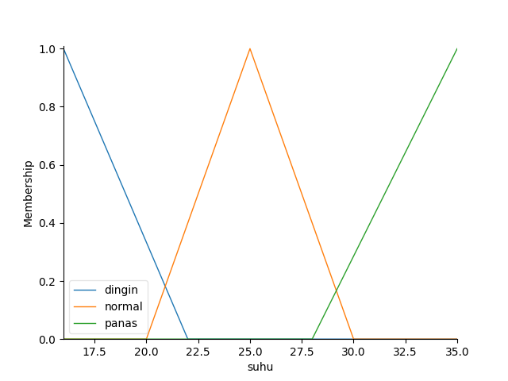
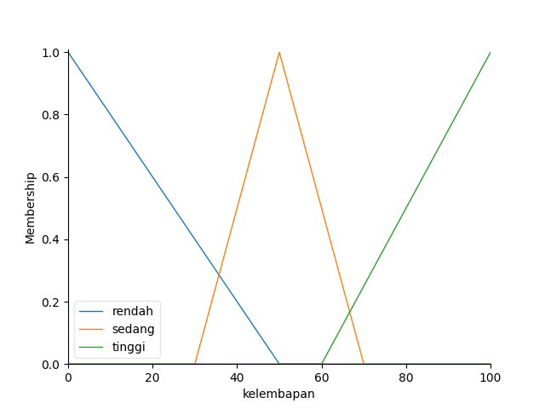
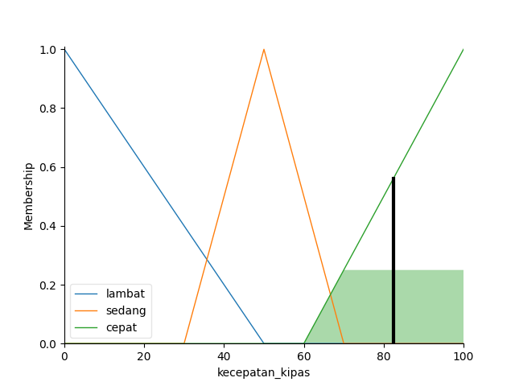
Variabel dan Himpunan Fuzzy
- Input:
• Suhu: dingin, normal, panas.
• Kelembapan: rendah, sedang, tinggi.
- Output:
• Kecepatan kipas: lambat, sedang, cepat.

Slide 4
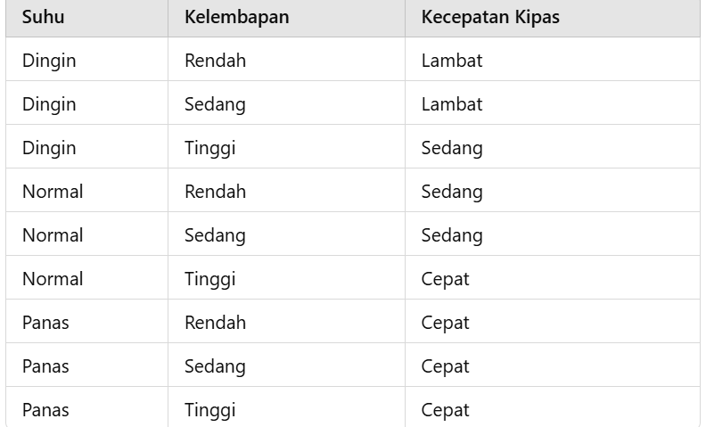
Rule Base
Tabel Aturan Fuzzy

Slide 5
Implementasi
Definisi Variabel Fuzzy:
suhu): Variabel input untuk suhu ruangan dengan rentang 16°C hingga 35°C. Didefinisikan menggunakan ctrl.Antecedent() untuk mengindikasikan bahwa ini adalah variabel input yang mempengaruhi sistem.
kelembapan: Variabel input untuk kelembapan udara dengan rentang 0% hingga 100%. Juga didefinisikan dengan ctrl.Antecedent() untuk menunjukkan peran variabel ini sebagai input.
kecepatan_kipas): Variabel output yang mewakili kecepatan kipas dalam persentase (0% hingga 100%) berdasarkan suhu dan kelembapan. Didefinisikan dengan ctrl.Consequent() untuk menunjukkan bahwa ini adalah hasil dari inferensi sistem.
Rule Base:
Aturan-aturan fuzzy menghubungkan kondisi input (suhu dan kelembapan) dengan output kecepatan kipas.
Jika suhu "dingin" dan kelembapan "rendah", maka kecepatan kipas "lambat".
Jika suhu "panas" dan kelembapan "tinggi", maka kecepatan kipas "cepat".
Aturan-aturan ini menggunakan operator logika fuzzy seperti & (AND) untuk menggabungkan kondisi suhu dan kelembapan.
Simulasi dan Perhitungan Output:
Simulasi: Input suhu dan kelembapan diberikan ke sistem fuzzy untuk dihitung. Fungsi kipas_simulasi.input['suhu'] dan kipas_simulasi.input['kelembapan'] digunakan untuk memasukkan nilai-nilai input (misalnya suhu 30°C dan kelembapan 65%).
Perhitungan Output: Fungsi kipas_simulasi.compute() melakukan perhitungan untuk menghasilkan output kecepatan kipas berdasarkan aturan yang telah didefinisikan. Hasilnya adalah nilai yang menggambarkan kecepatan kipas dalam persentase (misalnya 82.38%).

Slide 6
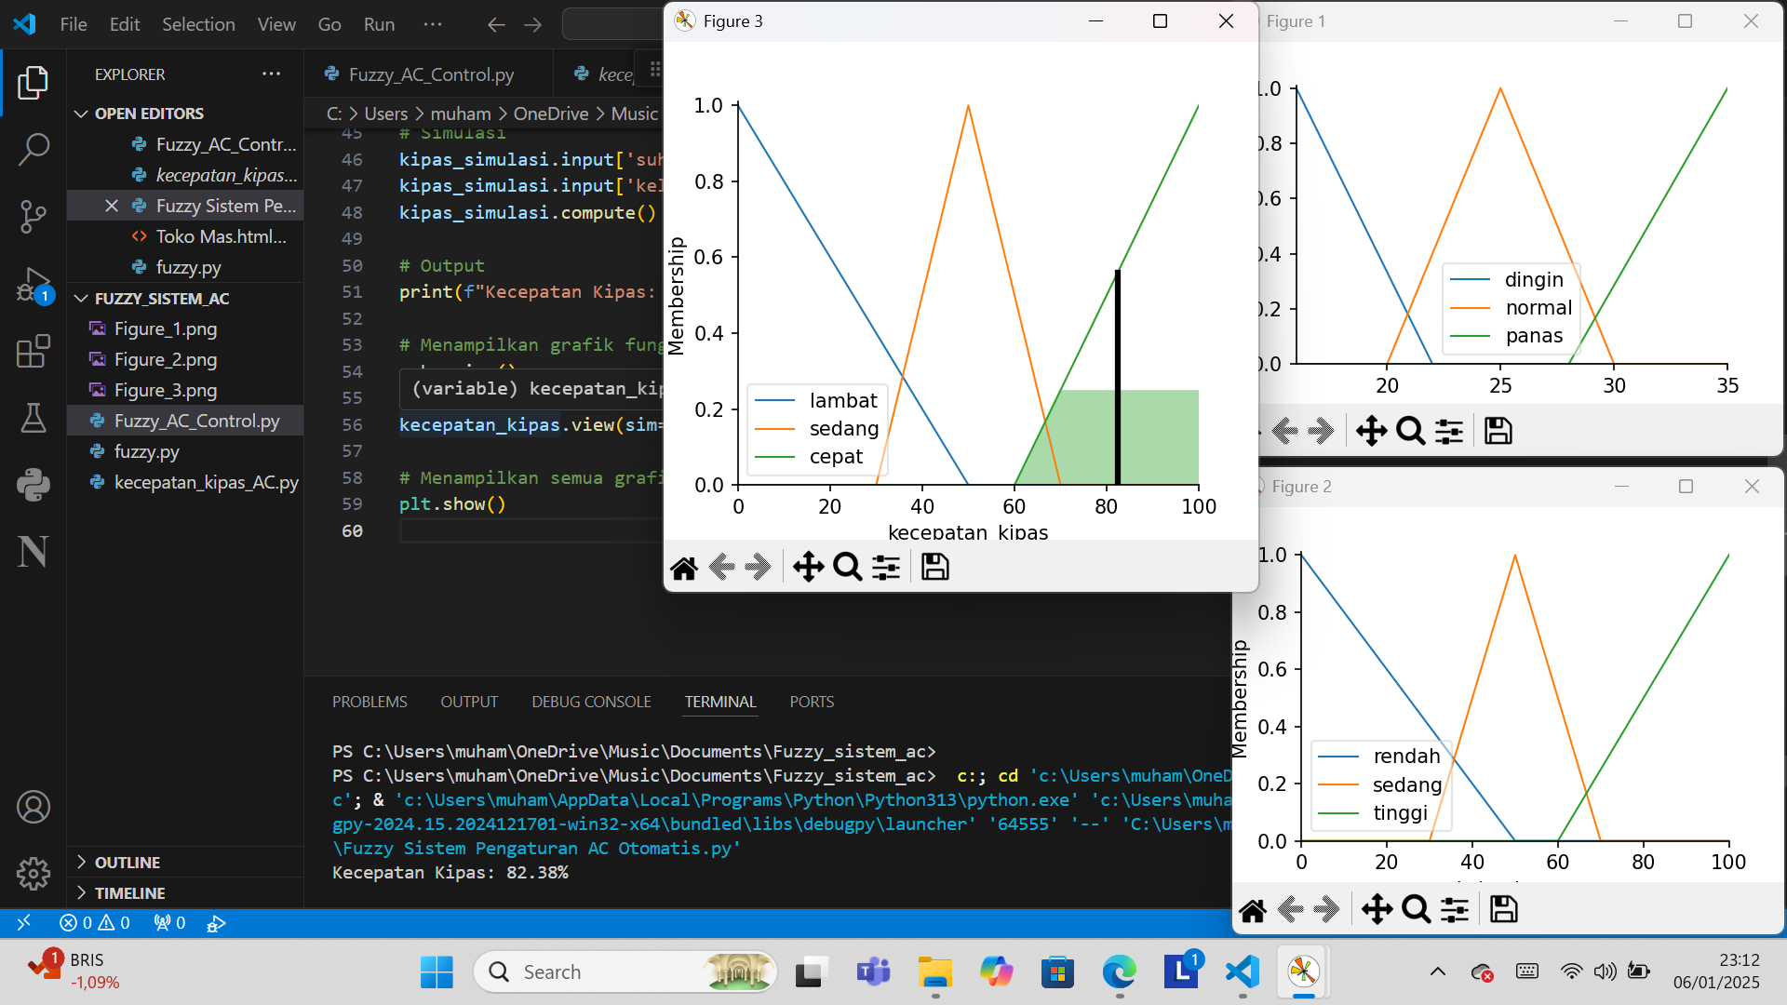
Hasil Simulasi
Nilai input - Suhu: 30°C
- Kelembapan: 65% Hasil output
- Kecepatan kipas: 82.38%

Slide 7
Kesimpulan
- Sistem fuzzy berhasil diterapkan untuk pengaturan kecepatan kipas AC.
- Memberikan kontrol yang fleksibel dan efisien berdasarkan suhu dan kelembapan.
- Manfaat:
• Meningkatkan kenyamanan.
• Menghemat energi.

